Slide 1
FONDAZIONE ENAIP LOMBARDIA
dal 1951 agenzia formativa per le persone e il territorio

Slide 2
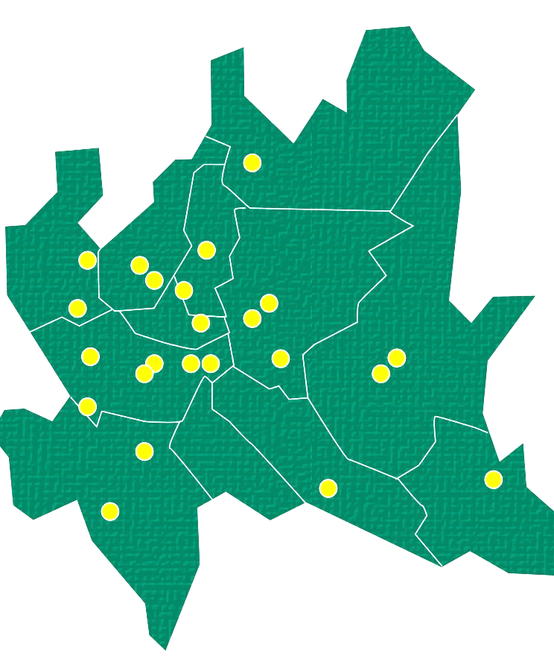
BERGAMO - BOTTICINO BRESCIA - BUSTO ARSIZIO CANTÙ - COMO - CREMONA DALMINE - LECCO MAGENTA MANTOVA - MELZO - MILANO GIACINTI MILANO SEDE REGIONALE - MONTICELLO BRIANZA MORBEGNO - PAVIA PIOLTELLO - ROMANO DI LOMBARDIA - VARESE VIGEVANO - VIMERCATE VOGHERA
23 sedi

Slide 3
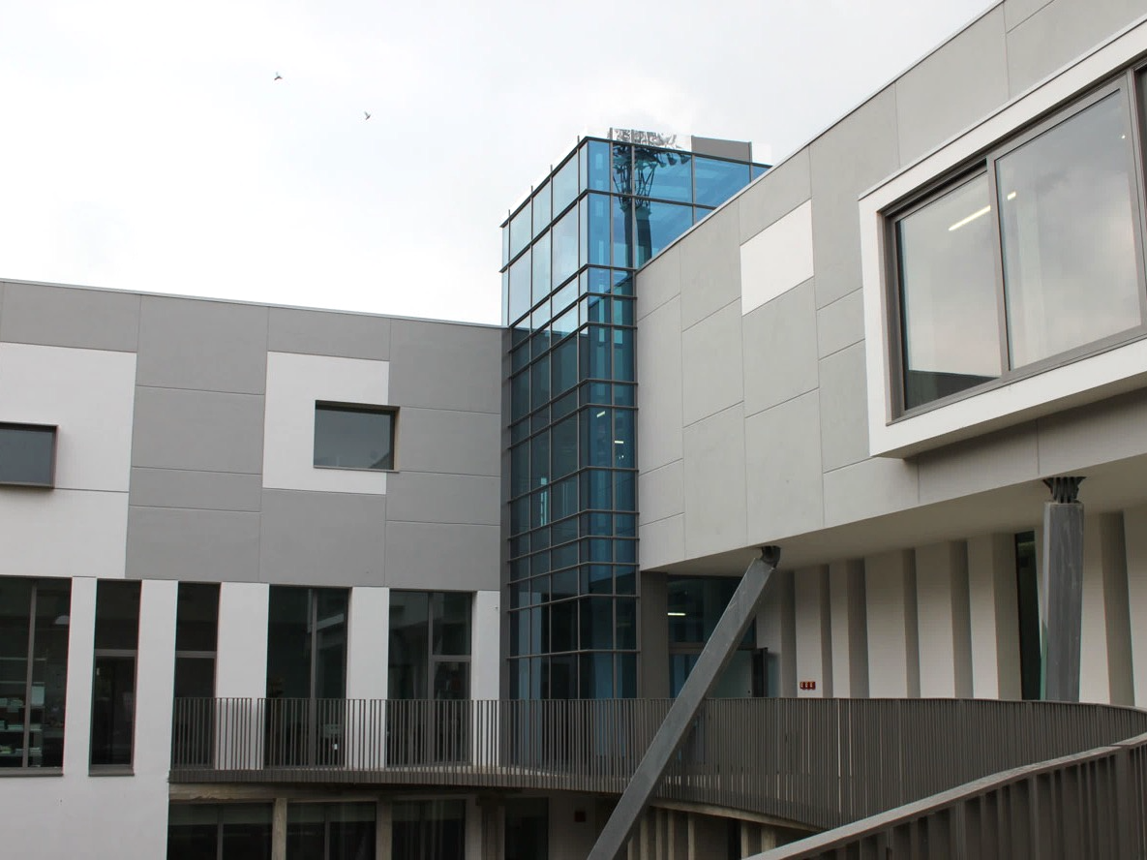

Slide 4
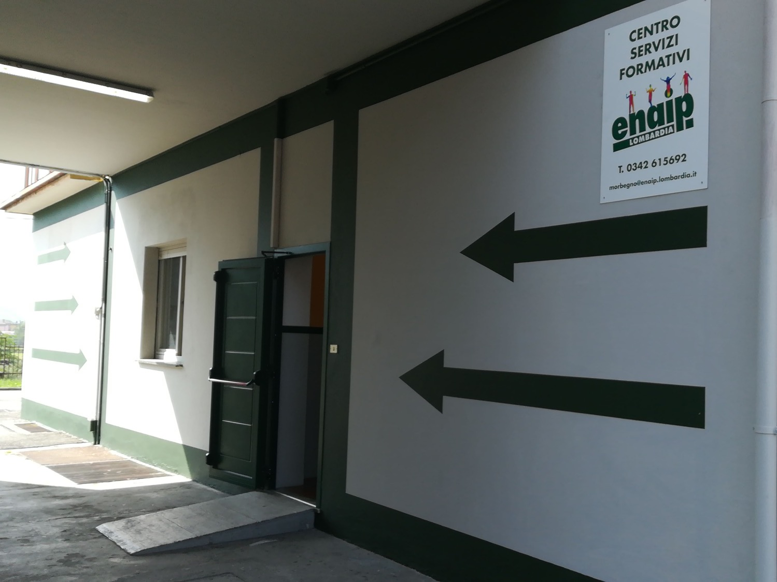

Slide 5
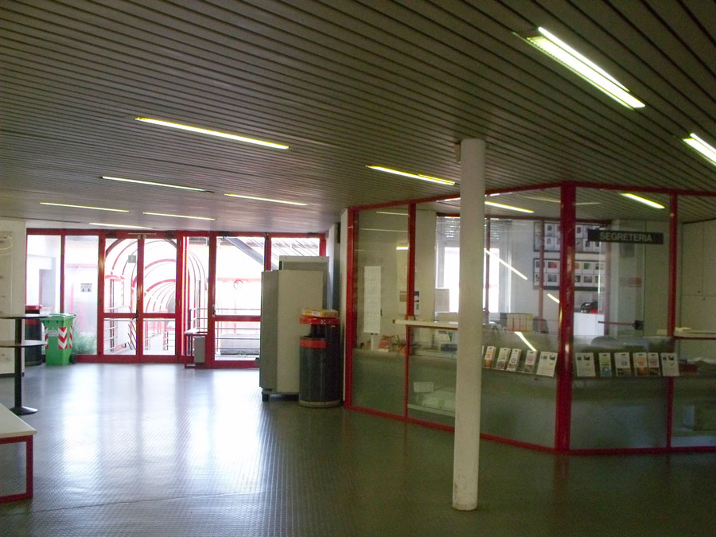

Slide 6
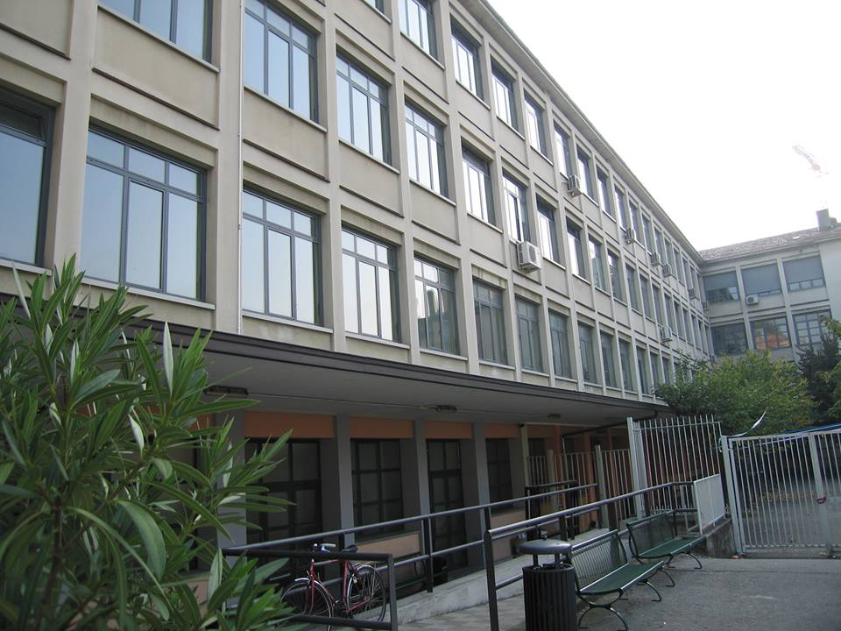

Slide 7
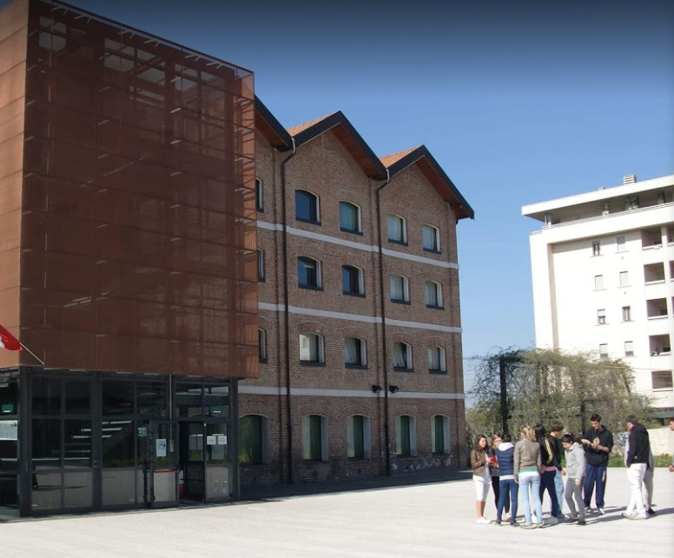

Slide 8
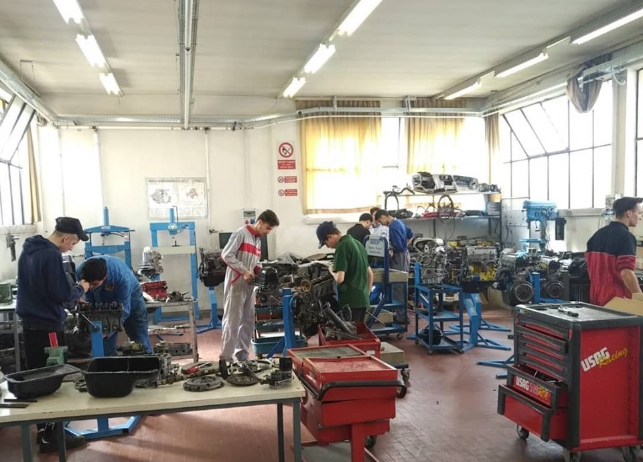
146 LABORATORI

Slide 9
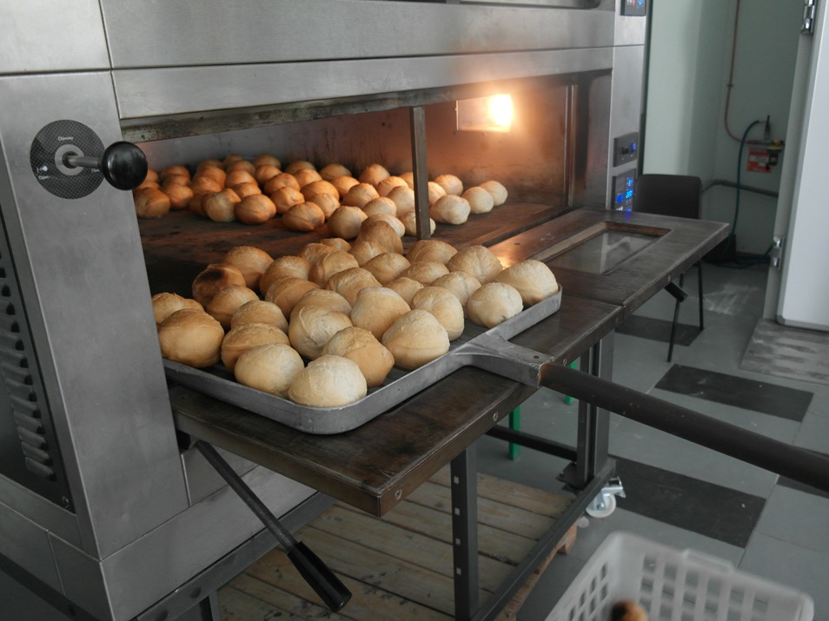

Slide 10
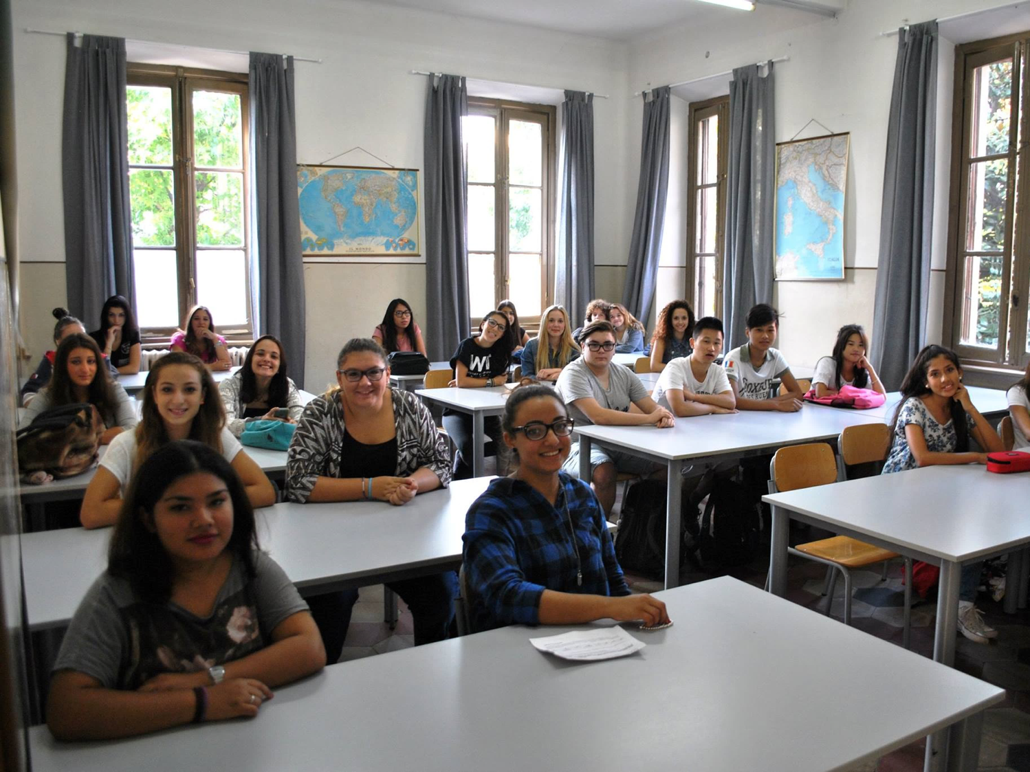
270 AULE

Slide 11
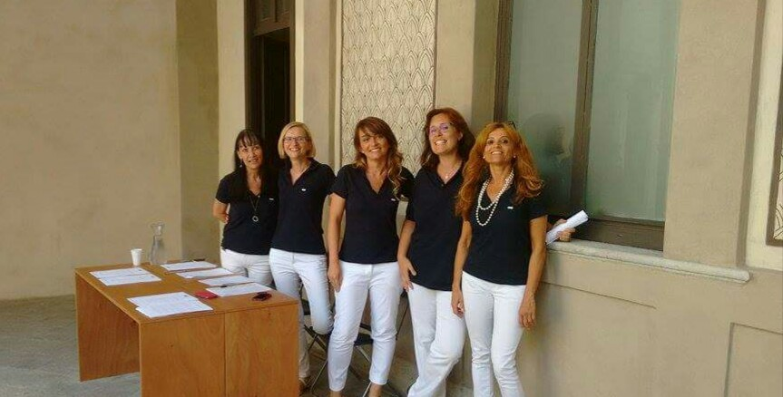
lavorano con noi 250 dipendenti 830 collaboratori

Slide 12
SERVIZI FORMATIVI

Slide 13
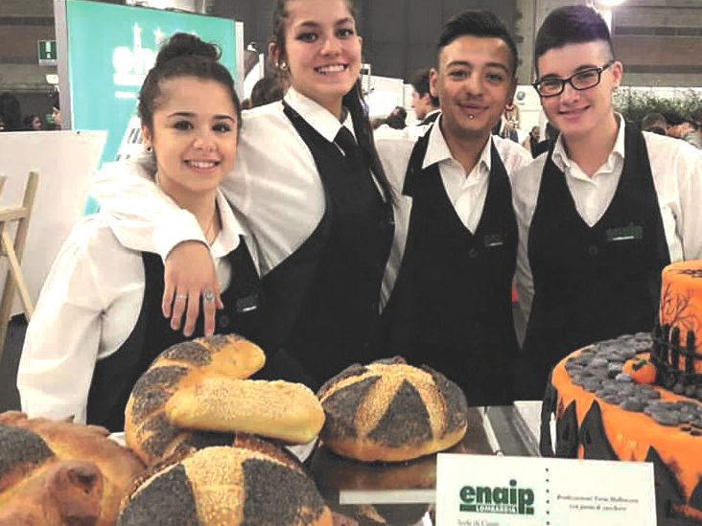
CORSI di Istruzione e Formazione professionale - IeFP per Ragazzi dopo la terza media

Slide 14
CORSI IeFP
TIROCINIO/STAGE dal secondo anno
APPRENDISTATO QUALIFICARSI LAVORANDO presso le aziende con contratto di apprendistato.

Slide 15
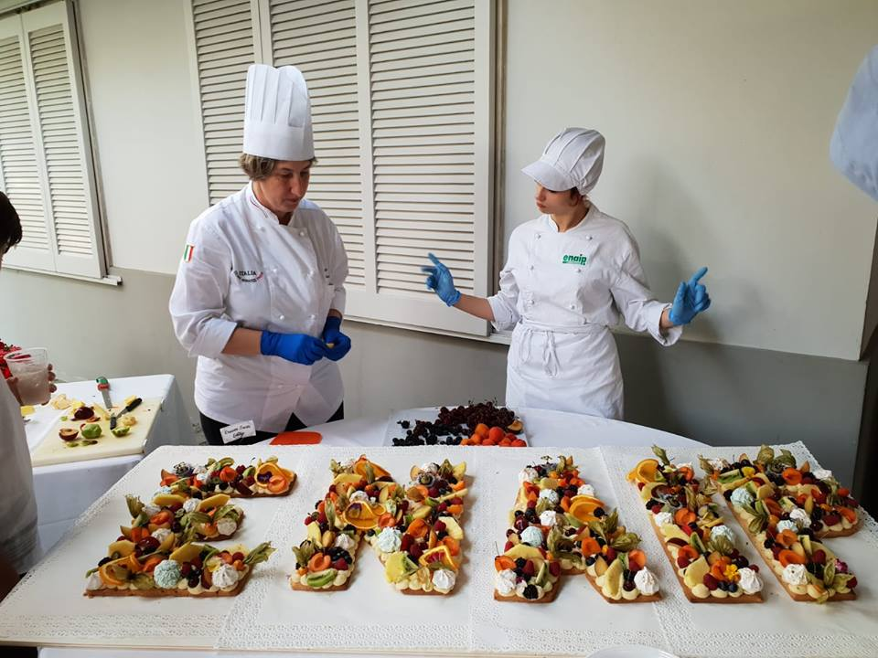

Slide 16
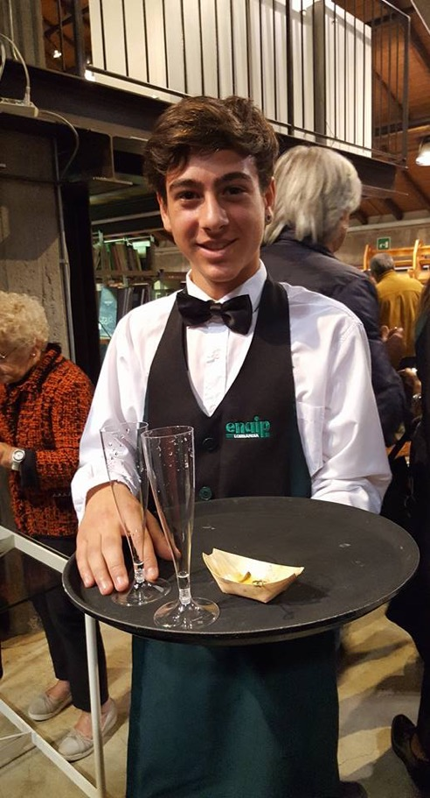
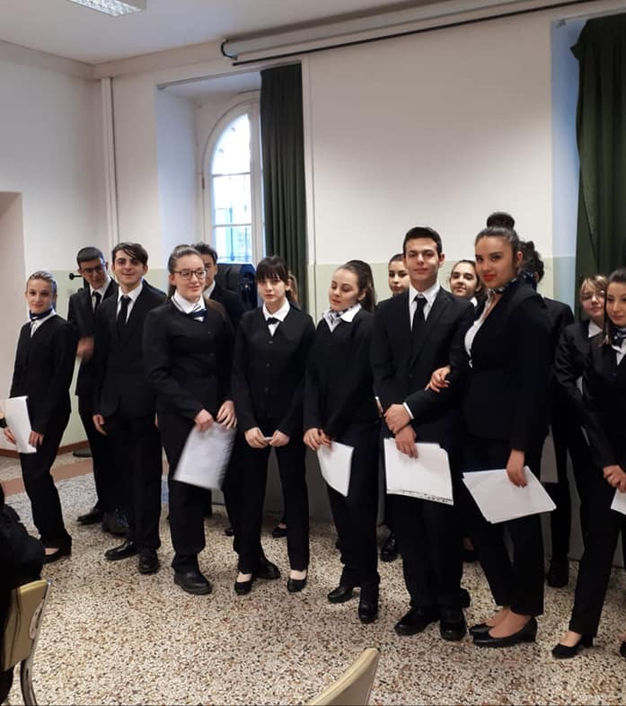

Slide 17
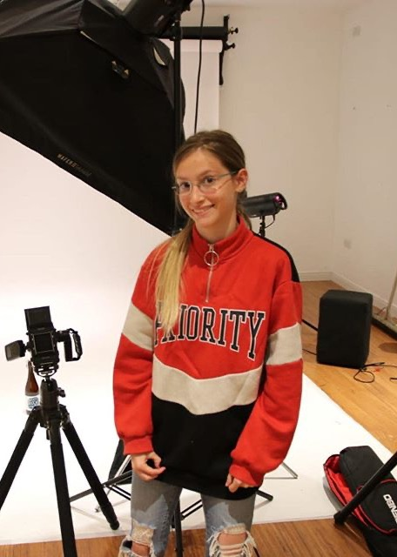

Slide 18
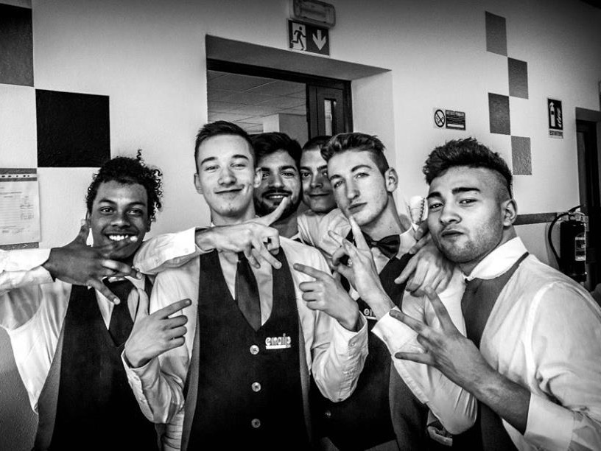
4500 ragazzi nei corsi IeFP

Slide 19
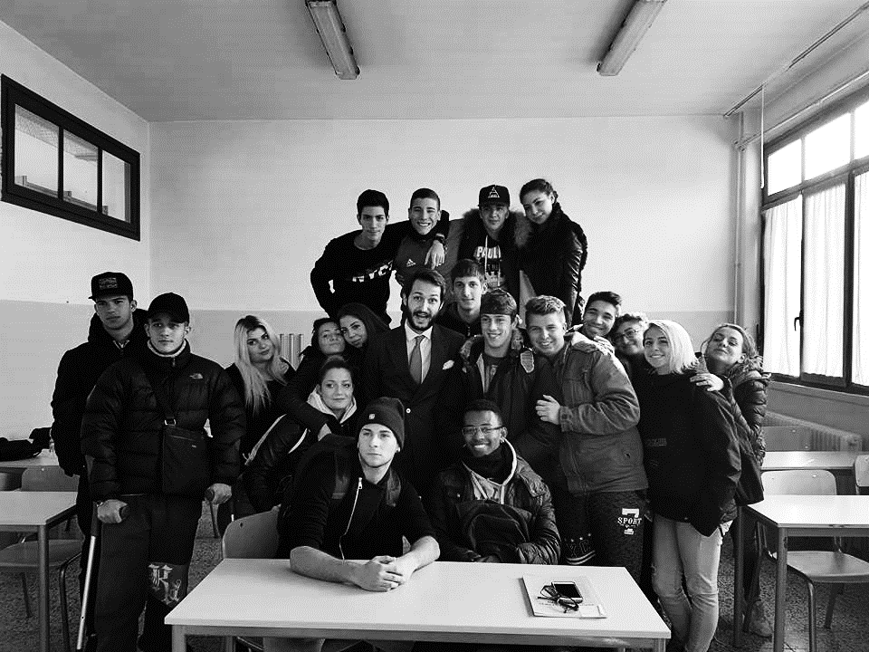
Il 95 % degli allievi conclude con successo il corso di studi

Slide 20
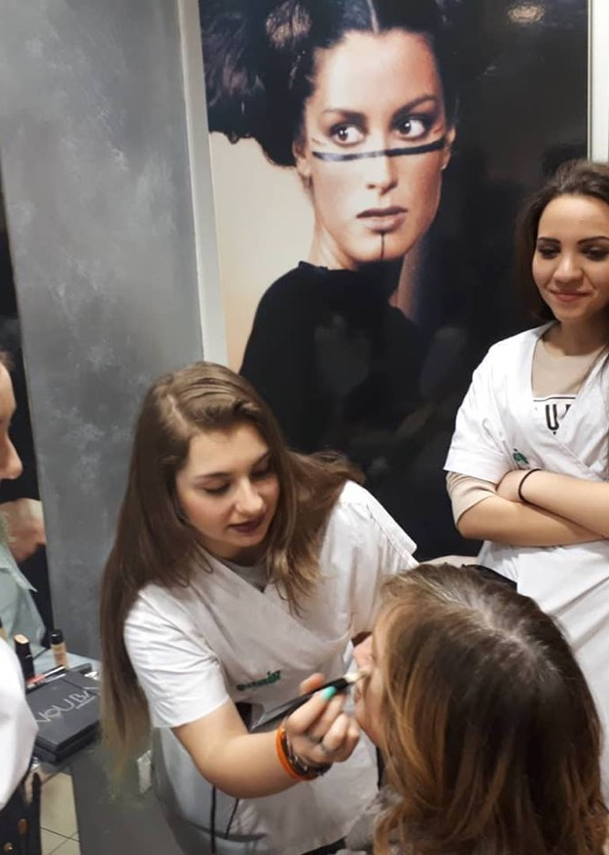
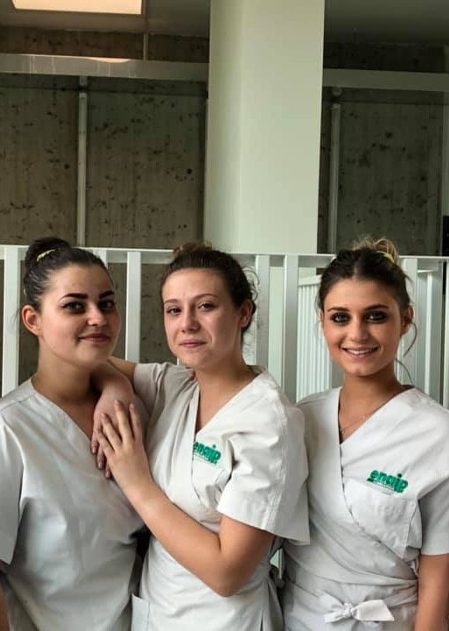
Al termine dei corsi l’88% degli allievi lavora o continua gli studi

Slide 21
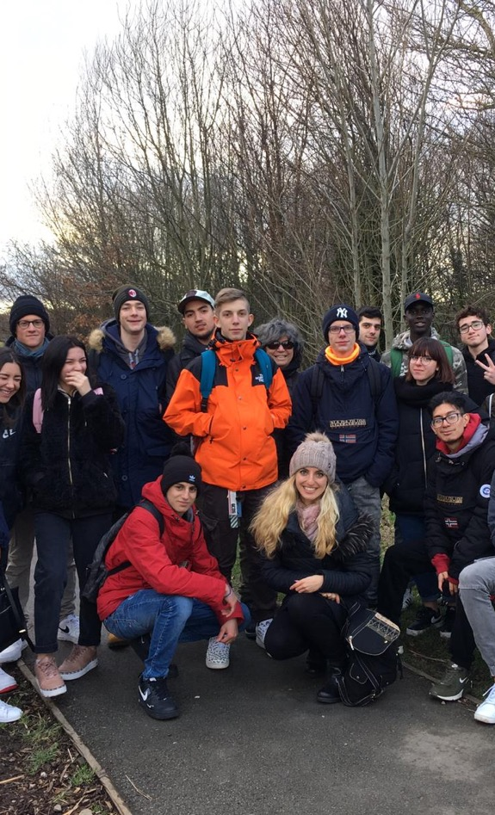
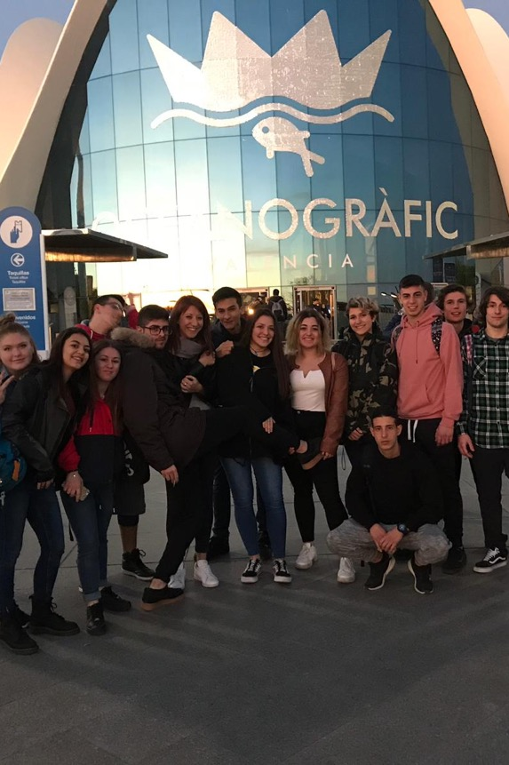
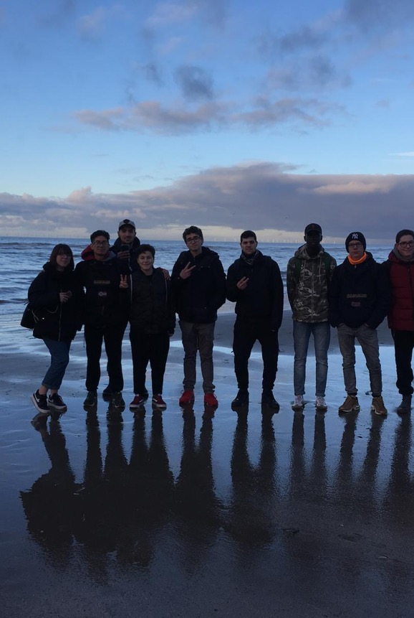
500 allievi ogni anno sono coinvolti in esperienze all’estero

Slide 22
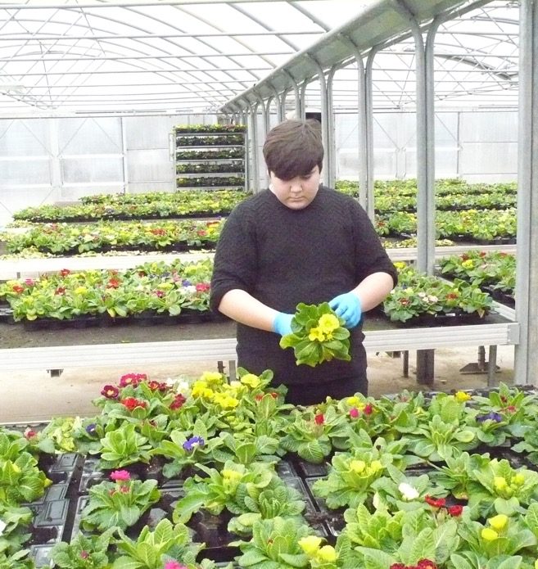
In un anno attiviamo oltre 150 percorsi personalizzati e inseriamo 400 allievi disabili nei corsi IeFP
Ogni anno accogliamo allievi disabili

Slide 23
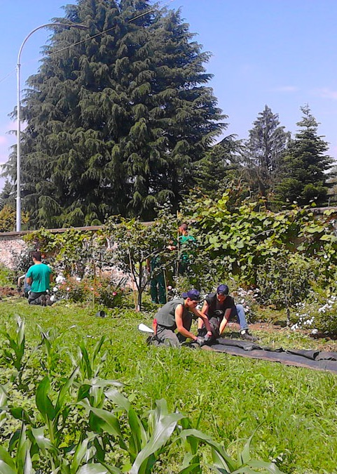

Slide 24
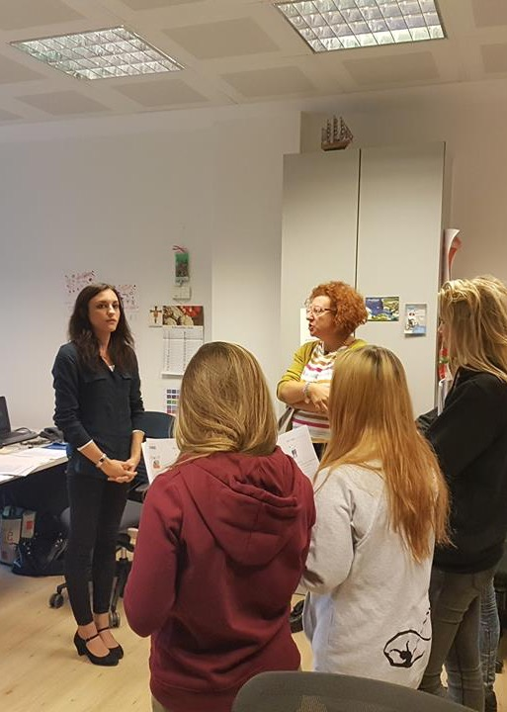
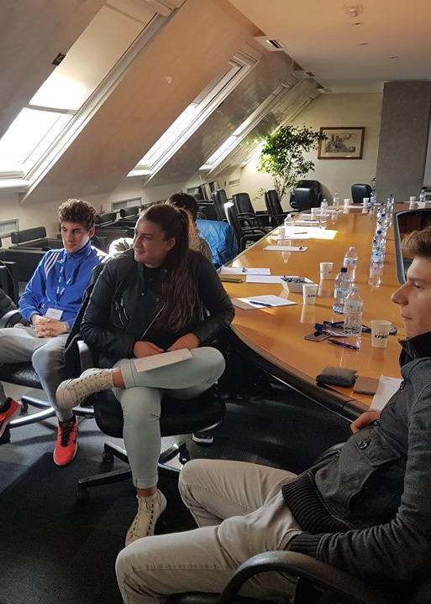

Slide 25
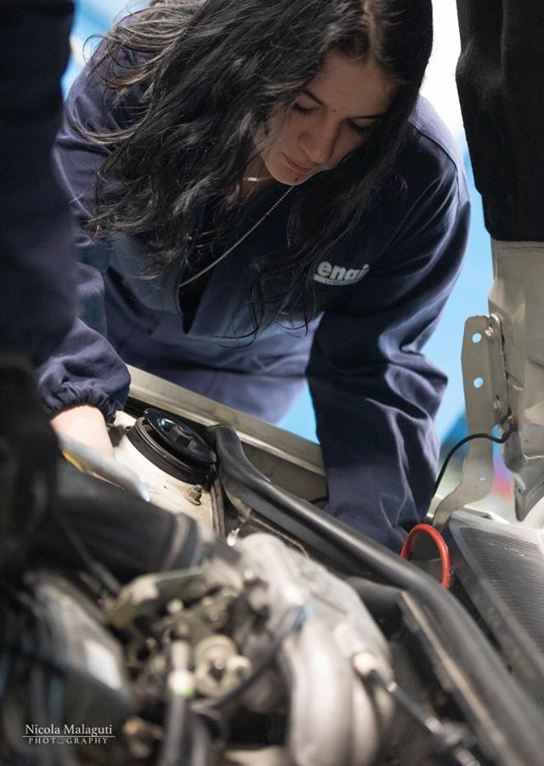

Slide 26
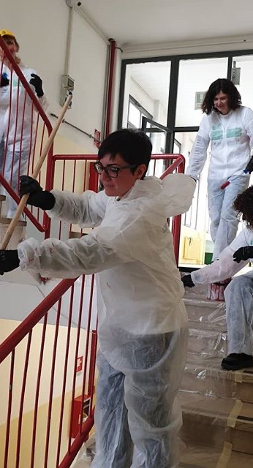
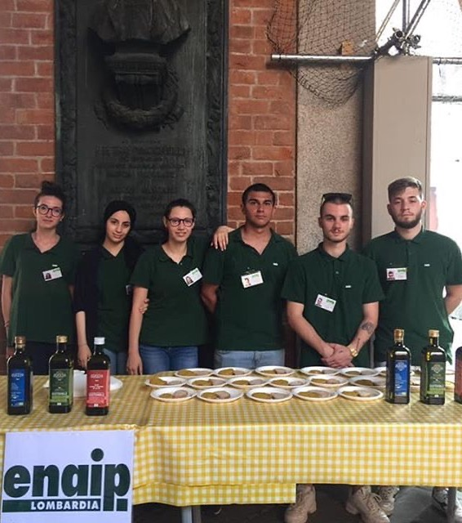

Slide 28
APPRENDISTATO
Contratti di lavoro, finalizzati alla formazione ed al conseguimento di un titolo di studio.

Slide 29
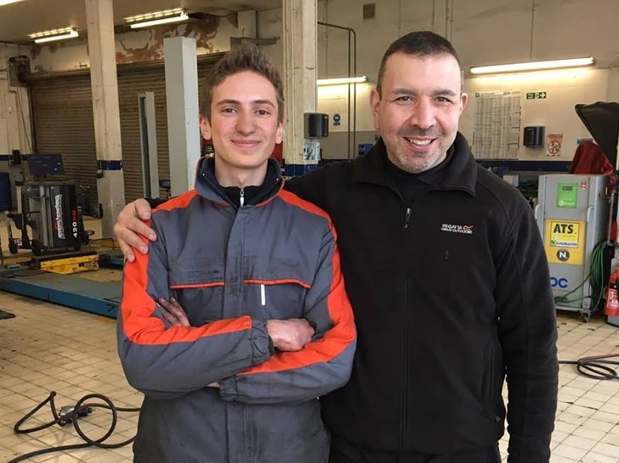
731 giovani, formati in apprendistato articolo 43 dal 2017

Slide 30
FORMAZIONE CONTINUA
Servizi e corsi dedicati alle aziende e ai lavoratori per aggiornarsi, qualificarsi, innovarsi e adempiere agli obblighi formativi e di legge.

Slide 31
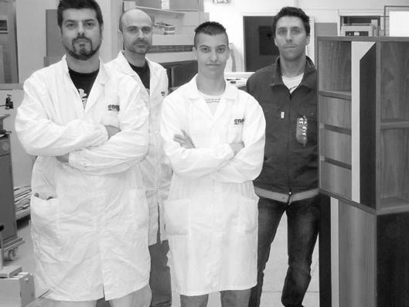
4700 lavoratori nei corsi in formazione continua all’anno

Slide 32
FORMAZIONE SUPERIORE
Corsi IFTS Annuali postdiploma
Corsi di specializzazione
Corsi ITS Biennali per Tecnici Superiori

Slide 33
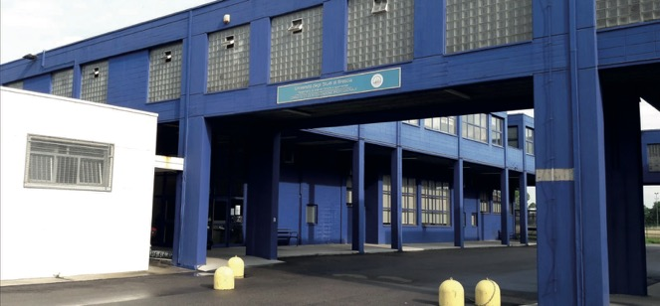
ALTA FORMAZIONE
Formazione post-diploma e “alta formazione” nel settore RESTAURO - Scuola per la Valorizzazione dei Beni Culturali di Botticino (BS)
Corso di Studi Universitario per EDUCATORE PROFESSIONALE
in collaborazione l’Università degli Studi di Brescia nella sede di Mantova “Lunetta”.

Slide 34
SISTEMA ITS Enaip Lombardia aderisce come socio fondatore alle Fondazioni ITS del territorio lombardo
Fondazione ITS RED
Fondazione ITS INCOM
Fondazione ITS AGRIRISORSE
Fondazione ITS INNOVATURISMO
Fondazione ITS PER LO SVILUPPO DEL SISTEMA CASA NEL MADE IN ITALY
Fondazione ITS AGROALIMENTARE SOSTENIBILE DI MANTOVA

Slide 35
SERVIZI AL LAVORO
accompagnamento alla ricerca del lavoro
formazione e servizi al lavoro per inoccupati,
disoccupati, giovani e adulti.
ricerca e formazione personale per le aziende
incontro tra domanda
e offerta di lavoro

Slide 36
SOSTEGNO SOGGETTI DEBOLI
Interventi formativi nelle CARCERI, Istituto Penale Minorile “Cesare Beccaria” di Milano e presso l’Ufficio Servizi Sociali Minorenni (USSM)
Integrazione lavorativa di persone con DISABILITA’, costruzione di percorsi mirati con coinvolgimento attivo delle persone con invalidità ed enti erogatori di risorse dedicate.
Accoglienza e l’integrazione di PERSONE STRANIERE

Slide 37
NETWORK E PARTNERSHIP le nostre reti

Slide 38
6000 imprese
del tessuto produttivo regionale
coinvolte come partner per tirocini, stage ed altre iniziative legate alla formazione e al lavoro.

Slide 39
ENAIP NET una rete per agire come soggetto unico nella partecipazione a progetti comunitari/internazionali

Slide 40
100 ragazzi coinvolti nei progetti di servizio civile con ACLI Lombardia

Slide 41
dal 1951lavoriamo per anticipare le competenze del futuro
enaiplombardia.eu

